Slide 1

컴실1 프로젝트 Teleportation Maze
20201585 박준하

Slide 2
1. 프로젝트 개요 - 목표
기존의 Eller’s Algorithm을 변형해 teleport platform이 존재하는 미로를 생성하는 미로 생성 알고리즘.
DFS 탐색, 파일 출력 기능 또한 구현.

Slide 3
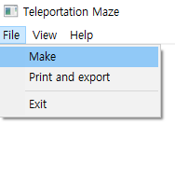
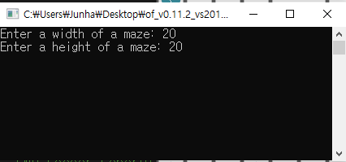
1. 프로젝트 개요 – 프로그램 흐름

Slide 4
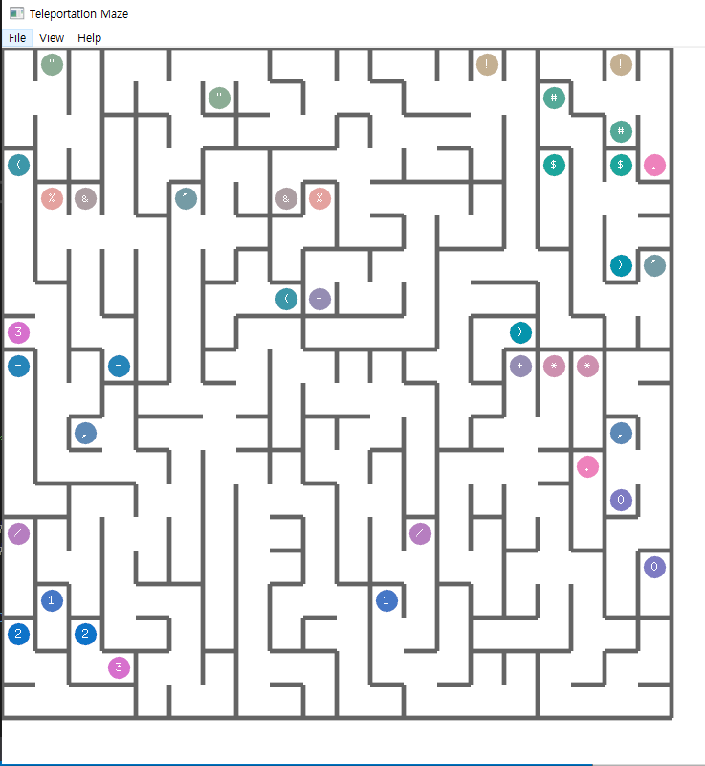
1. 프로젝트 개요 – 프로그램 흐름

Slide 5
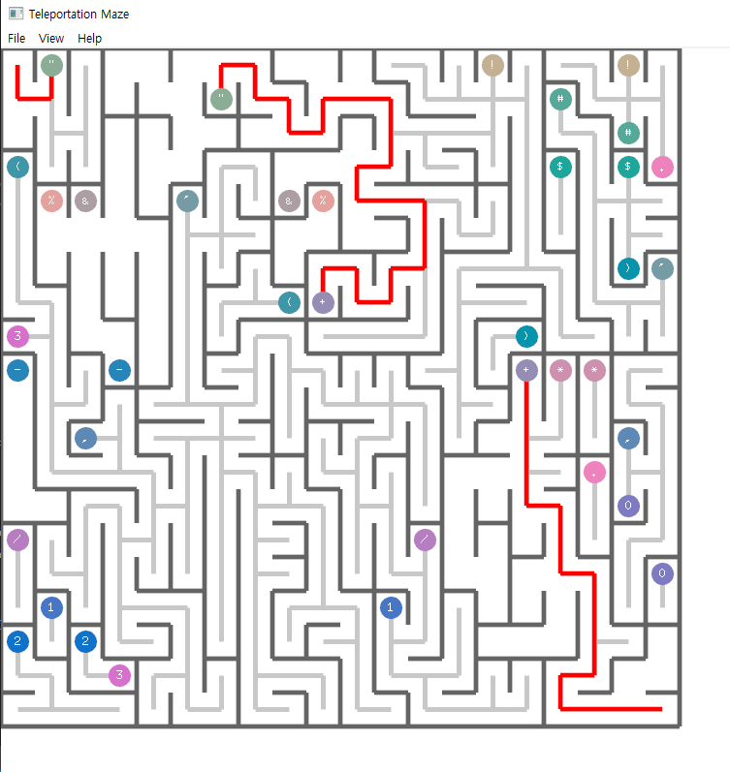
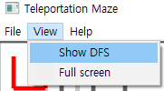
1. 프로젝트 개요 – 프로그램 흐름

Slide 6
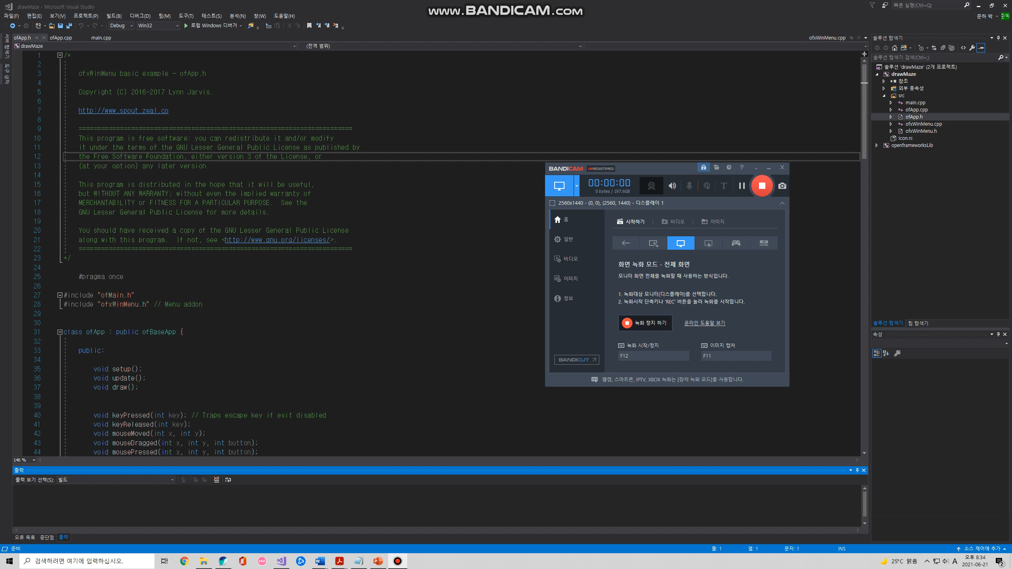

Slide 7
2. 알고리즘
Eller’s algorithm의 경우, 과정은 간단히 3단계로 이루어진다.
1. 집합에 속하지 않은 방마다 집합을 생성하고 속하게 만든다.
2. 방의 번호가 오른쪽 방의 번호와 다르다면 확률적으로 두 방 사이의 벽을 허문다.
3. 각 방의 아래쪽 벽을 확률적으로 허문다. 허문 벽의 아래쪽 방은 그 위쪽 방의 집합에 속하도록 한다.

Slide 8
2. 알고리즘
변형된 Eller’s algorithm의 경우, 과정은 간단히 5단계로 이루어진다.
1. 집합에 속하지 않은 방마다 집합을 생성하고 속하게 만든다.
2. 방의 번호가 오른쪽 방의 번호와 다르다면 확률적으로 두 방 사이의 벽을 허문다. (+ 후보군의 집합까지 고려)
3. 각 방의 아래쪽 벽을 확률적으로 허문다. 허문 벽의 아래쪽 방은 그 위쪽 방의 집합에 속하도록 한다.

Slide 9
2. 알고리즘
4. 만약 방이 3개의 벽으로 둘러싸여 있다면 그 좌표를 텔레포트 발판 후보군 집합에 추가시킨다.
5. 서로 다른 집합에서 두개의 텔레포트 발판 후보를 선택한 뒤, 이를 활성화시킨다.

Slide 10
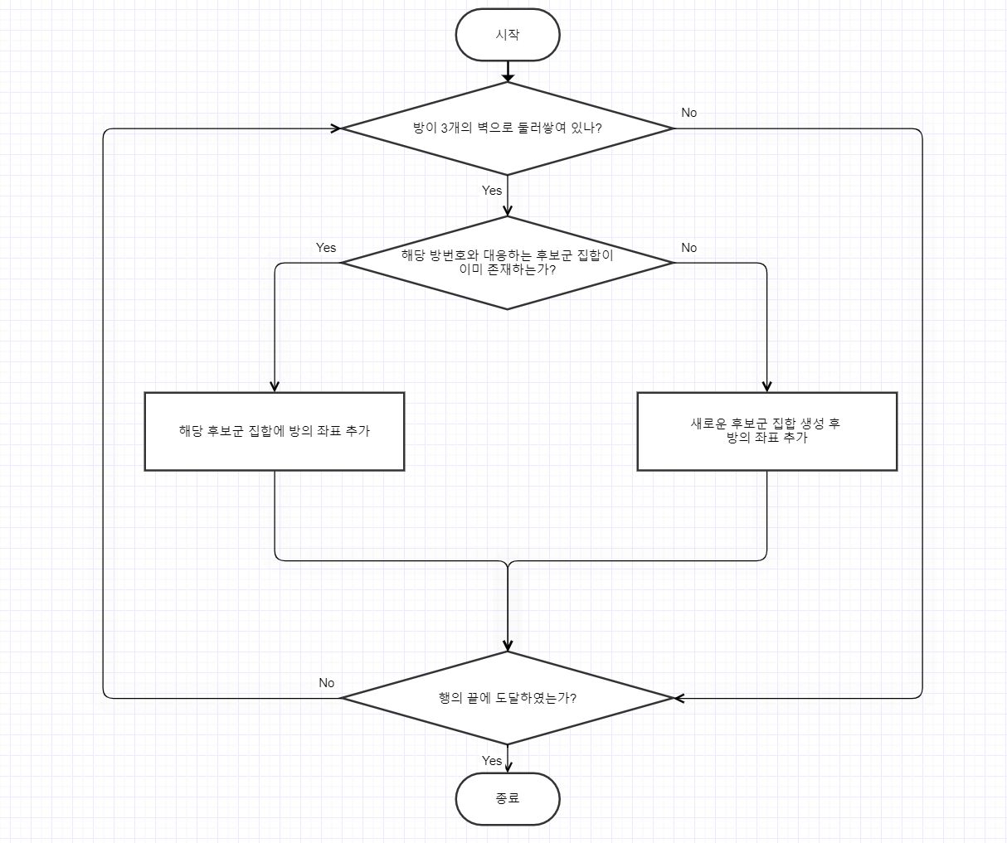
4번 과정의
Flow chart

Slide 11
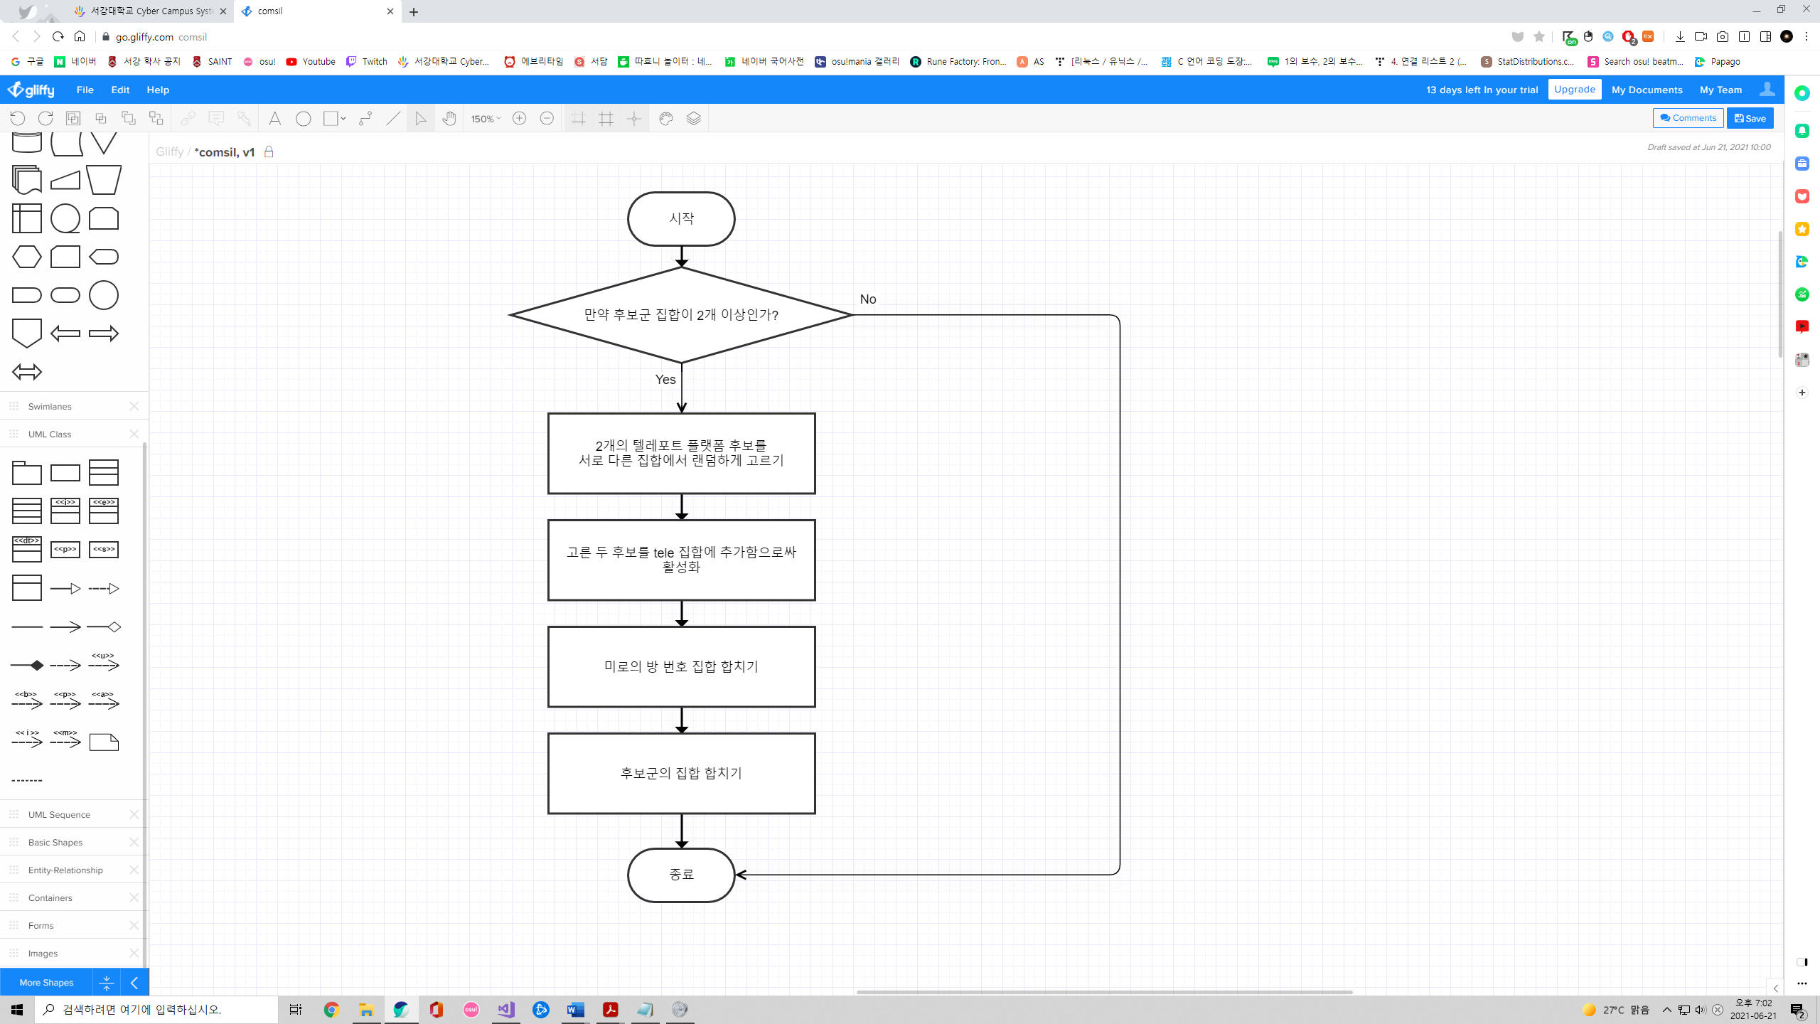
5번 과정의
Flow chart

Slide 12
2. 알고리즘
Teleport platform이 존재하는 미로의 DFS 탐색의 경우,
일반 미로를 탐색하는 DFS에서 미로의 방의 상하좌우와 더불어 teleport platform을 통해 갈 수 있는 또 하나의 경우를 추가로 고려함으로써 구현하였다.

Slide 13
3. 자료구조 및 핵심 변수
MazeRoom **maze | 미로의 벽 정보와 setNumber를 저장하기 위한 2차원 구조체 배열
TeleRoom **tele | 미로에 존재하는 teleportation platform의 정보를 저장하기 위한 2차원 구조체 배열
Vector <TeleCandidateSets> candidateSets | teleportation platform의 후보들을 setNumber에 따라 저장하기 위한 구조체 백터
Vector <Coordiate> s | Iterative DFS를 위한 스택

Slide 14
3. 자료구조 및 핵심 변수
Int height | 미로의 높이
Int width | 미로의 너비
Int lastRoomN | Maze 배열의 cell에서 가장 최근에 추가한 room의 번호
Int lastTeleN | Tele 배열의 cell에서 가장 최근에 추가한 teleport platform의 번호
Int isOpen | 미로가 생성되었는지 판단하는 변수
Int isDFS | DFS함수를 실행시켰는지 판단하는 변수
Int isFirst | 처음으로 미로를 생성한 것인지 판단하는 변수

Slide 15
4. 함수
Void makeTeleMaze(); | 미로 생성 알고리즘을 시작하는 함수. 아래 함수들을 여러 번 호출한다.
Void initializeMaze(); | 알고리즘과 관련된 변수들을 초기화한다.
void fillRoomNum(int rowN); | rowN번째 행의 초기화되어있지 않은 room들을 초기화시킨다.
Void eraseRightWalls(int rowN); | rowN번째 행의 오른쪽 벽을 확률에 따라 허물고 이에 따라 room과 teleport platform 후보의 집합을 갱신한다.
void eraseDownWalls(int rowN); | rowN번째 행의 아래 벽을 확률에 따라 허문다.
void makeTeleCandidates(int rowN); | rowN번째 행의 teleport platform 후보들을 탐색하고 이를 집합에 추가한다.
void activateTele(int rowN); | 한 쌍의 Teleport platform을 활성화시키고 이에 따라 room과 teleport platform 후보의 집합을 갱신한다.
void eraseLastRightWalls(); | 미로의 마지막 행에서 오른쪽 벽을 규칙에 따라 허문다.

Slide 16
4. 함수
Void setup(); | 프로그램이 시작된 후 전역 변수 초기화 및 윈도우 설정
Void draw(); | 미로가 생성되었을 경우, 미로를 그린다.
Void freeMemory(); | 미로 생성 알고리즘 중 사용되었던 메모리를 해제시킨다.
Bool DFS(); | 미로가 생성되었을 경우, DFS를 진행한다.
Void DFSdraw(); | DFS가 성공적으로 이루어졌을 경우, DFS 과정과 결과를 화면에 그린다.
Void printMaze(); | 미로를 출력하고 maze.maz 파일로 내보낸다.

Slide 17
감사합니다.

